Slide 1
Представляю вам ТВОРЧЕСКИЙ проект под названием Платье «Фея леса»

Slide 2
Цель проекта
Разработать предметно - средовый дизайн платья
Принять участие в 6-м ежегодном областном конкурсе дизайна одежды и аксесуаров

Slide 3
Основные задачи проекта
Разработка идеи
Создание инициативной группы
Обсуждение плана работы
Подбор материала
Сборка изделия
Фотосессия
Подготовка документов на областной конкурс
Защита проекта

Slide 4
Над проектом работала инициативная группа в составе:
Вестникова Алина, 14 лет
Новикова Катерина, 15 лет
Катоманова Катерина, 14 лет
Чеснокова Юлия,15 лет
Шиганова Юлия, 14 лет
Цветкова Татьяна, 13 лет

Slide 5
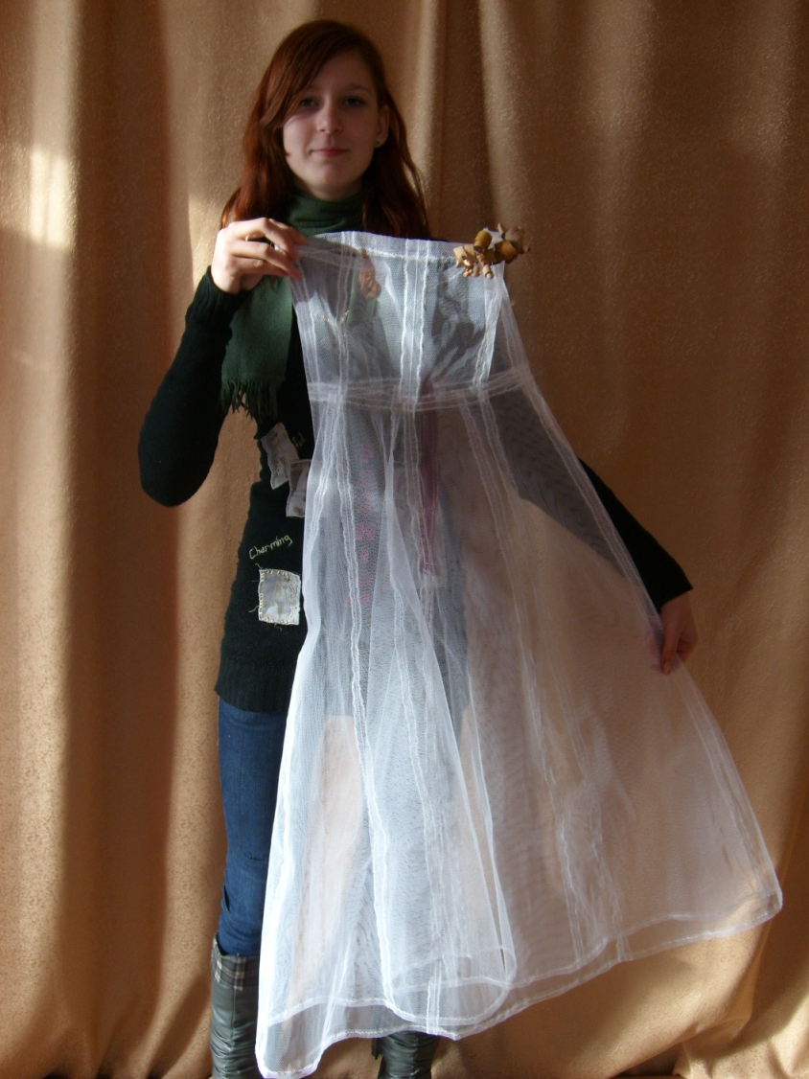
При реализации проекта мы выполняли следующие этапы работы
Создали выкройку платья

Slide 6
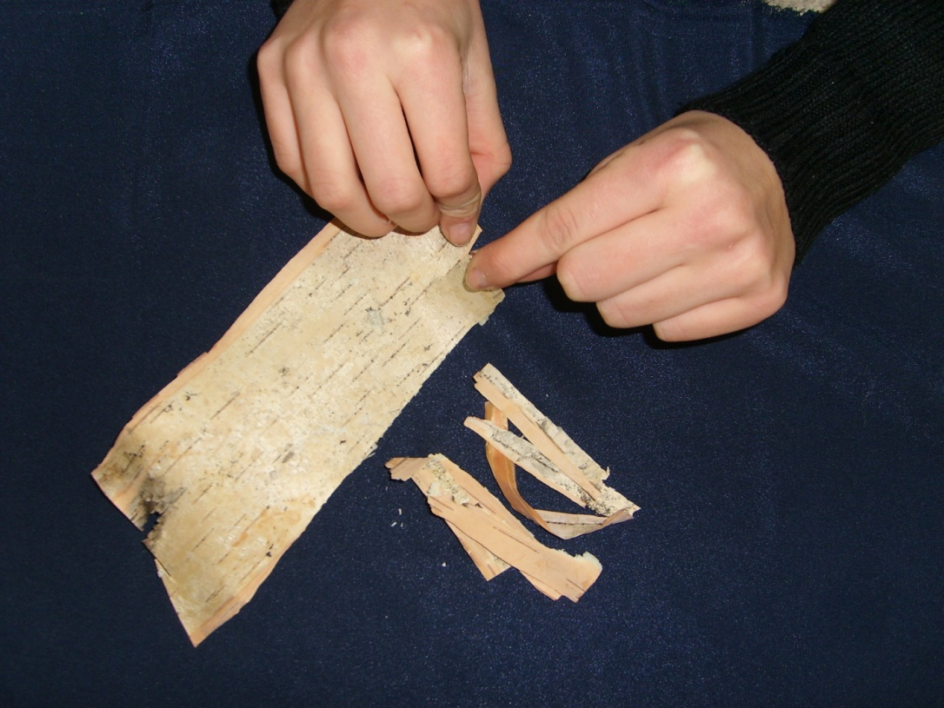
Использовали бросовый материал непригодный для плетения. Кусочки бересты отделили на мелкие ленты.

Slide 7
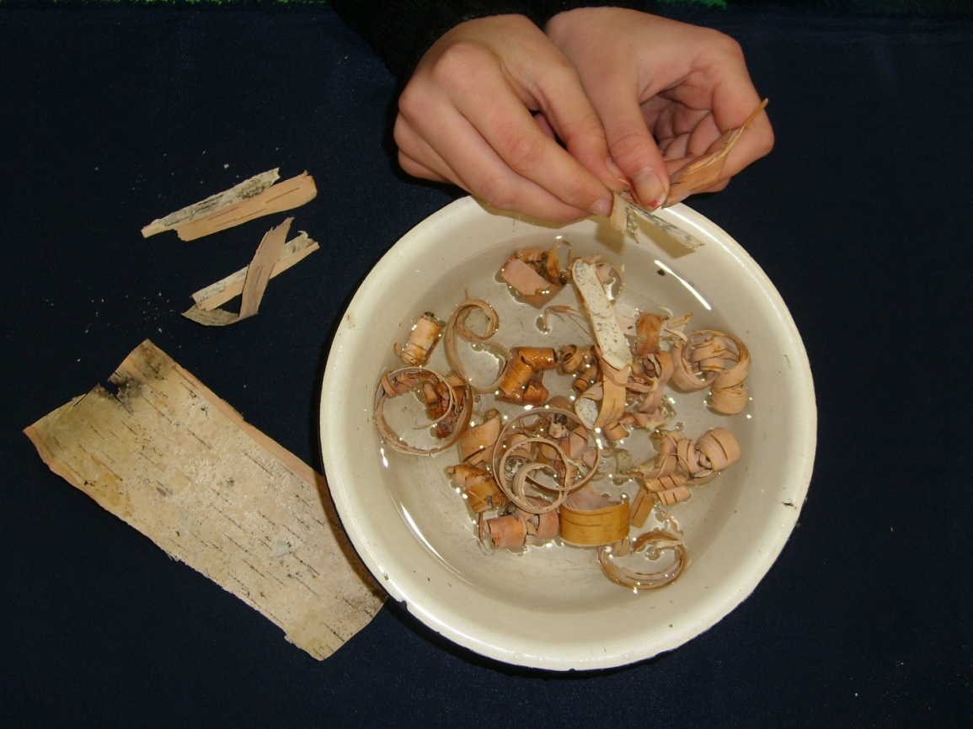
Ленты, запариваем в горячей воде. До момента скручивания.

Slide 8
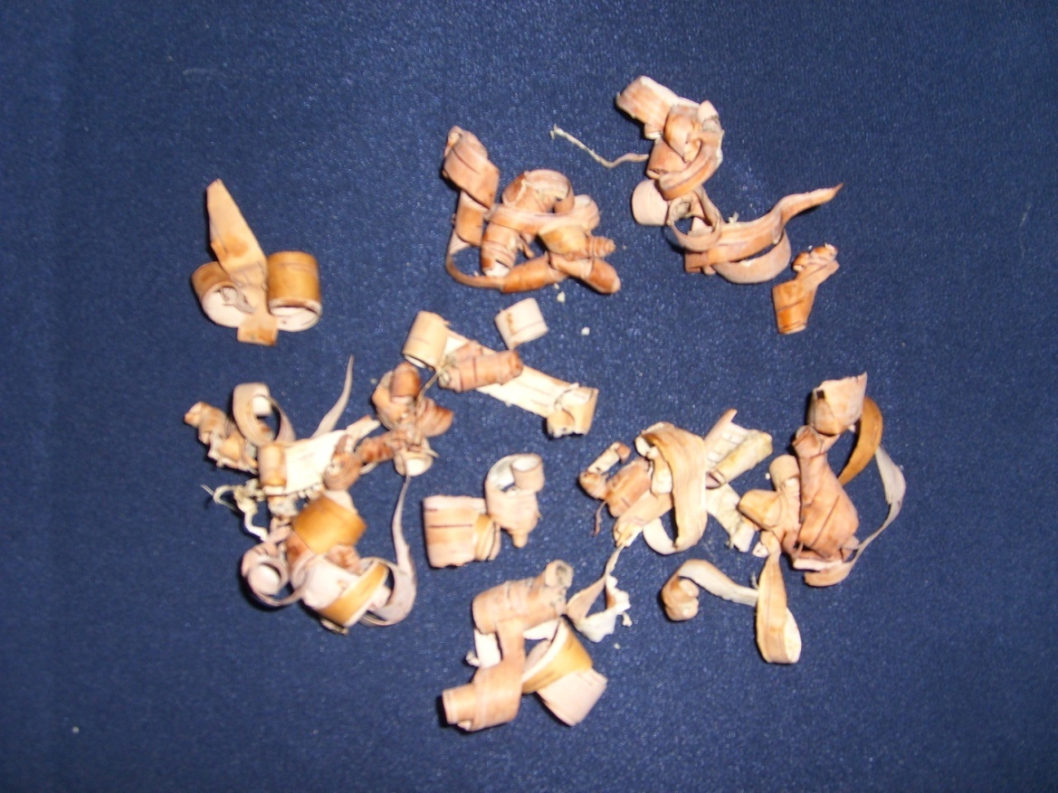
Скрученные завитки просушиваем

Slide 9
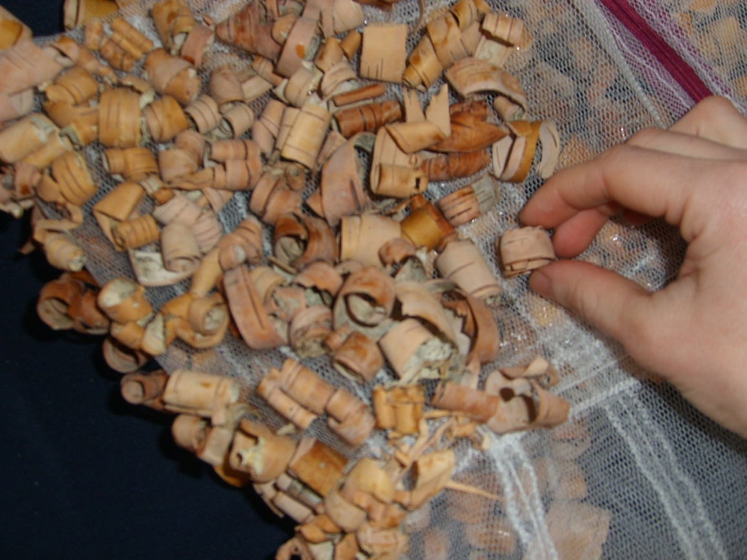
Просохшие завитки клеим к каркасу платья. Платье просушиваем.

Slide 10
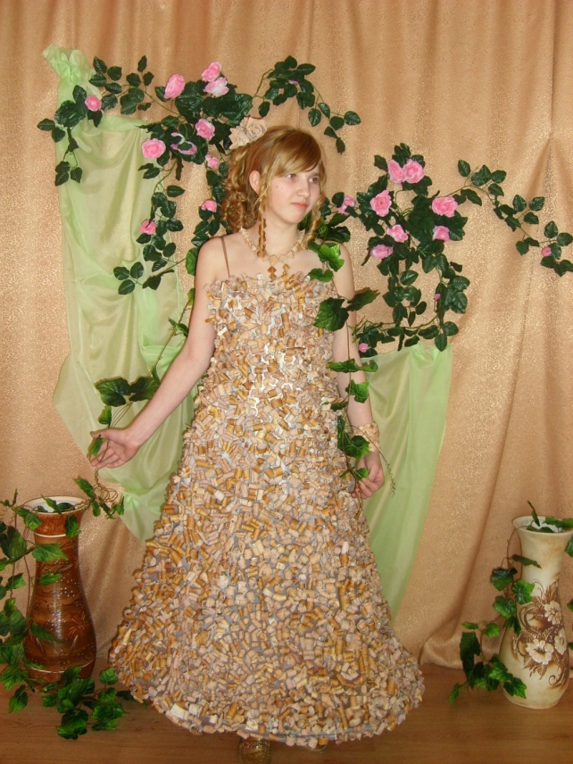
Фотосессия

Slide 11
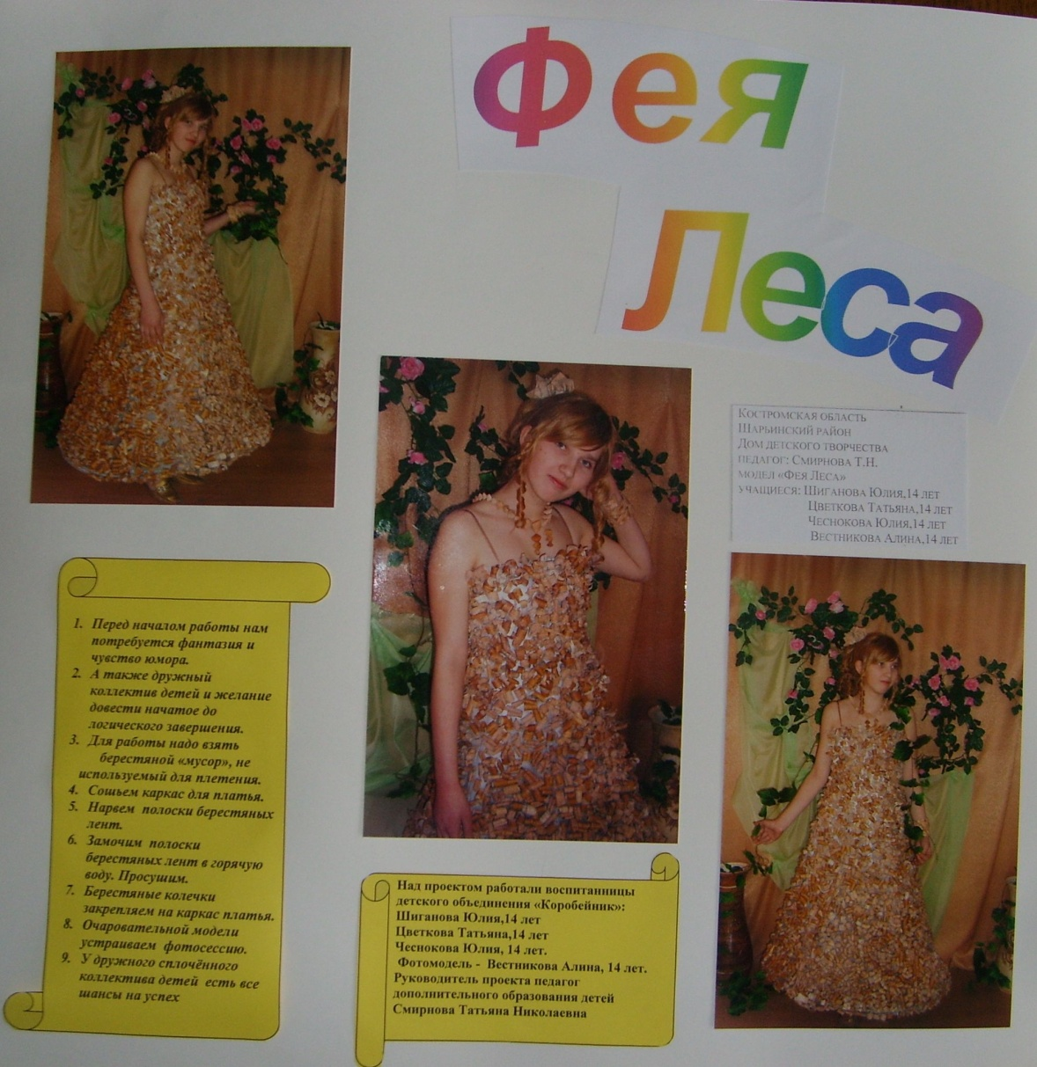
Объект дизайна одежды
оформленный на листах, был отправлен на областной заочный конкурс
АРТ ПОДИУМ и занял lll место среди участников

